Slide 1
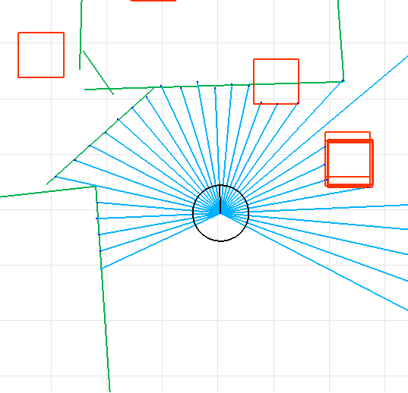
Laserと障害物との当たり判定
（線分と線分の交差判定）
当たり判定あれば、
最短点との距離を返す
（線分と線分の交点を求める）
測定された距離に、
誤差を加算

Slide 2
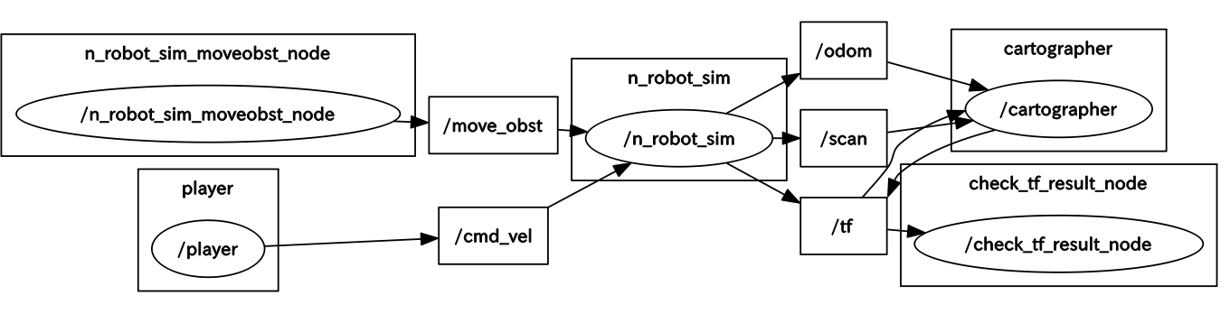
rqt-graph
nav_msg
SLAM
シミュレーター
twist
sensor_msg
twist
ログ保存

Slide 3
True Position
SLAM Result Position

Slide 4
今後やりたいこと
・ 公式RepoへのCommit
・ 機械学習＋SLAM
Parametor
Simulator
SLAM

